Slide 1
PET Engenharia Biomédica
Minicurso de Pré-Cálculo
1° dia
Professora: Anna Carolina Falanga
Monitora: Ana Julia da Silva Lima

Slide 2
Dia 1
2

Slide 3
Conteúdo de aula
01
Conjuntos Numéricos
02
Equações
03
Conceito de Função
04
Função afim
Simbologia e conjuntos numéricos
Potenciação, radiciação, fatoração e equações do 1º e 2º grau
Domínio, contradomínio, imagem, gráficos, e tipo de funções
Gráfico, zero e estudo do sinal
4

Slide 4

PRÉ-CALCULO PRA QUE????
3

Slide 5
01
CONJUNTOS NUMÉRICOS

Slide 6
Conjuntos numéricos
Números que podem ser
escritos em fração p/q, sendo q≠0
Reais
Todos os números anteriores
Racionais
Inteiros
Números não decimais de -∞ até +∞
Naturais
Irracionais
Números não decimais de 0 até +∞
Dízimas periódicas e raízes não exatas
7

Slide 7
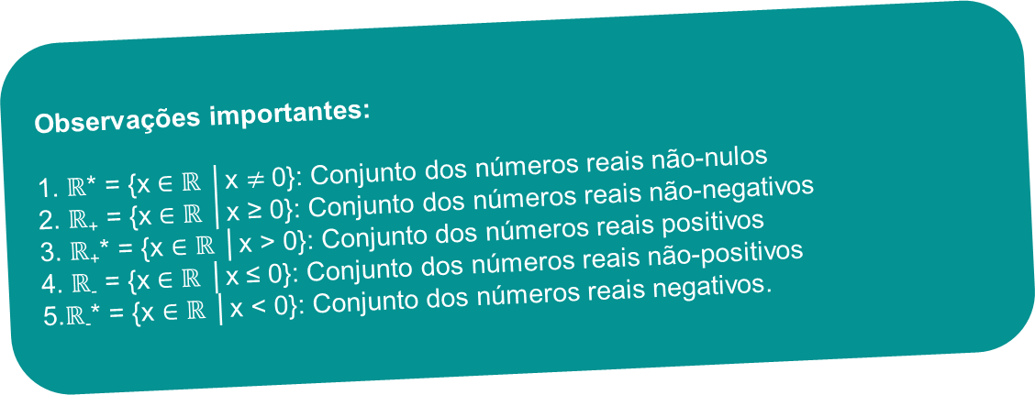
Conjuntos numéricos
8

Slide 8
02
EQUAÇÕES

Slide 9
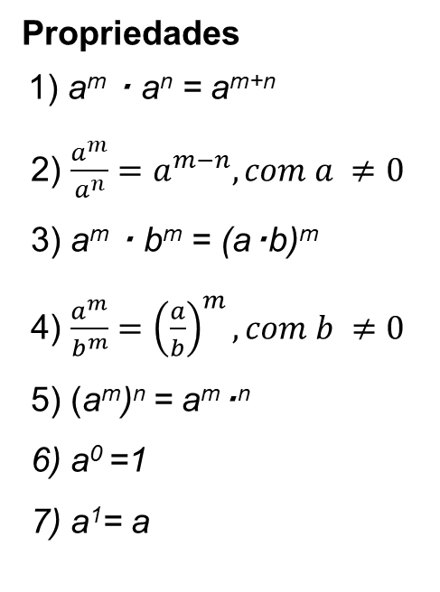


Potenciação
Revendo...
Expoente
Potência de base
n fatores
10

Slide 10
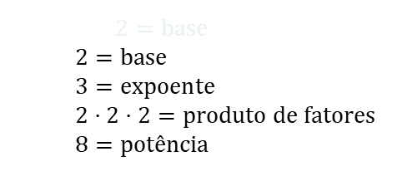










Potenciação
Revendo...
Agora é sua vez!
11

Slide 11
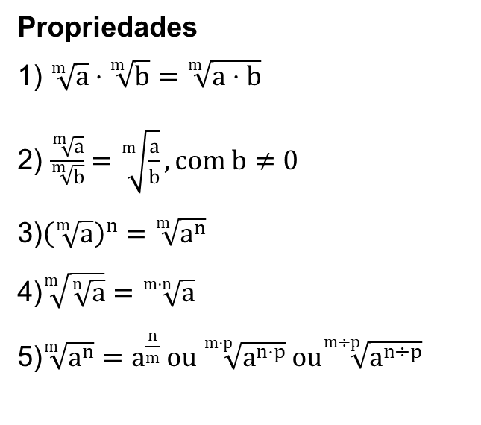


Radiciação
Revendo...
Índice da raiz
Raiz
Radicando
Observação: racionalização de denominadores
12

Slide 12





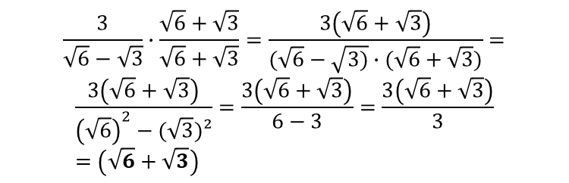





Radiciação
Revendo...
Exemplos:
Agora é sua vez!
13

Slide 13


Fatoração
Revendo...
Agrupamento
Fator comum
Às vezes não é possível identificar de início, um fator comum a todos as parcelas, então, formam-se 2 ou mais grupos com termo comum e colocamos em evidência.
Identifica um termo comum a todas as parcelas da expressão e depois colocamos em evidência.
14

Slide 14
Qual é a diferença entre equação e inequação?
Equações
Inequações
?
?
Uma expressão algébrica e uma igualdade, ou seja, tem o sinal de =
É toda desigualdade que é apenas satisfeita por determinados valores.
Fácil de identificar pelos sinais: < ; > ; ≤ ; ≥
16

Slide 15


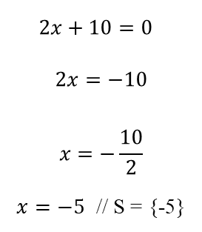
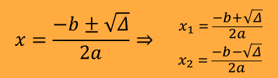
Equação do 1º e 2º grau
1º grau
2º grau
Para ∆ > 0, existem duas raízes reais distintas;
Para ∆ = 0, existem duas raízes reais iguais;
Para ∆ < 0, não existe raiz real.
17

Slide 16
03
CONCEITO
DE FUNÇÃO
relação matemática estabelecida entre duas ou mais variáveis

Slide 17
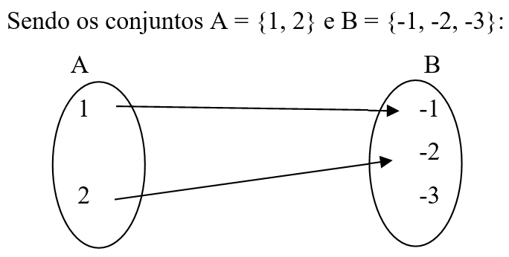
Domínio, contradomínio e imagem
Domínio
Contradomínio
São todos os elementos do conjunto A
São todos os elementos do conjunto B
Os elementos do contradomínio que estão relacionados, por setas, com os elementos A formam o conjunto imagem da função
São os elementos de B que estão relacionados a um elemento de A
19

Slide 18
Domínio, contradomínio e imagem
É função?
Quais são os pares ordenados?
Qual a imagem?
A
B
C
D
1
3
6
7
1
5
9
11
10
5
8
3
2
29
31
8
7
É função.
Pares ordenados:
(1,1), (3,5), (6,9), (7,11)
Não é função!
Todos os elementos de A (domínio) precisam estar ligados em um elemento de B
Im = [1,5,9,11]
20

Slide 19

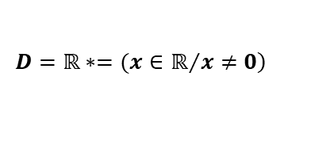

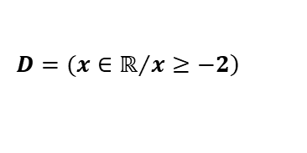
Domínio, contradomínio e imagem
Exemplos
1
2
21

Slide 20
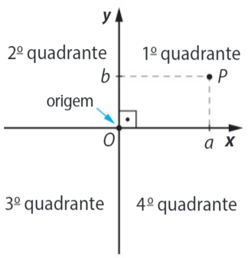
Gráficos
Eixo das ordenadas
* Elemento de x está relacionado a um único elemento em y!
Por isso são funções!
*Para verificar se um gráfico representa uma função, basta traçar retas paralelas ao eixo y a partir do eixo x. Assim, se cada reta interceptar o gráfico em um único ponto, trata-se do gráfico de uma função!
Par ordenado (a,b)
Eixo das abscissas
22

Slide 21
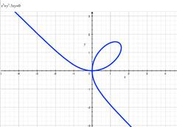
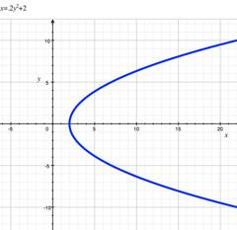
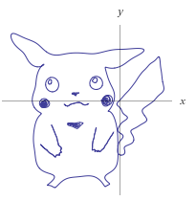
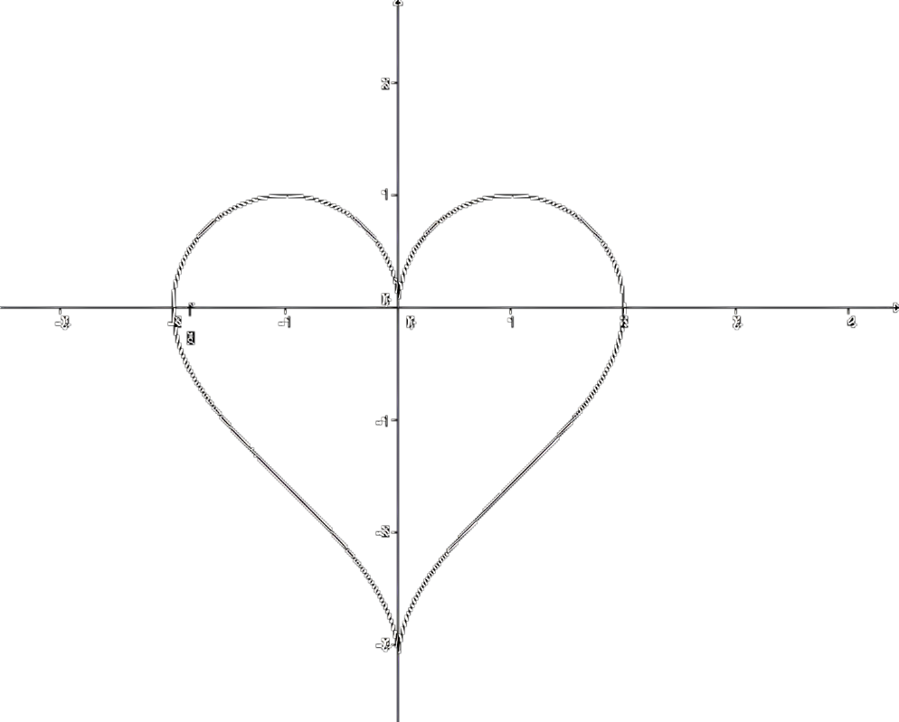
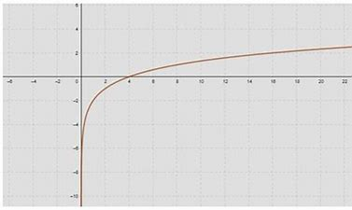
Gráficos
1
2
3
Não é função
Não é função
Não é função
4
5
Agora é sua vez!
Não é função
É função
23

Slide 22
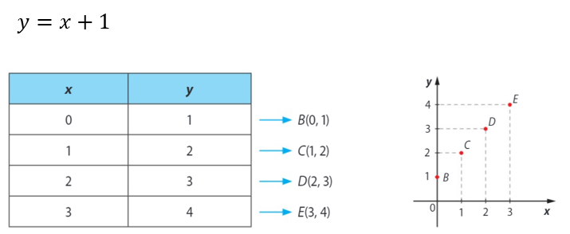
Construindo gráficos
Domínio
Par ordenado
Imagem
24
Notes:
Para construirmos um gráfico de funções no sistema cartesiano, devemos levar em consideração os valores do domínio da função no eixo x e os valores da imagem para o eixo y

Slide 23
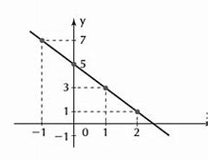
Construindo gráficos
A partir da equação abaixo, monte os pares ordenados e esboce o gráfico
y = -2x + 5
X | Y
-1 | 7
0 | 5
1 | 3
2 | 1
Agora é sua vez!
(-1,7); (0,5); (1,3); (2,1)
25
Notes:
Para construirmos um gráfico de funções no sistema cartesiano, devemos levar em consideração os valores do domínio da função no eixo x e os valores da imagem para o eixo y

Slide 24
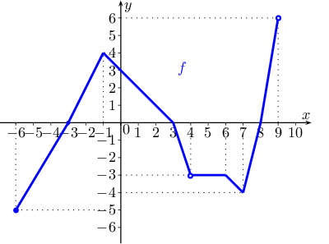
Construindo gráficos
Imagem
Domínio: {x E R / -6 ≤ x < 9, x ≠ 4 e x ≠ 9}
Domínio
Imagem: {y E R / -5 ≤ y < 6, x ≠ -3 e y ≠ 6}
26
Notes:
Para construirmos um gráfico de funções no sistema cartesiano, devemos levar em consideração os valores do domínio da função no eixo x e os valores da imagem para o eixo y

Slide 25
Função crescente, decrescente e constante
Crescente
Decrescente
Constante
27

Slide 26
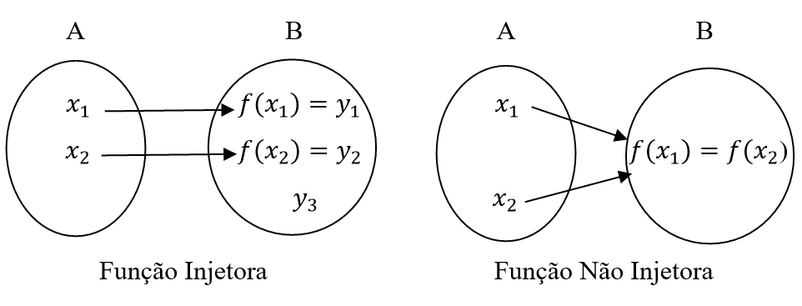
Função injetora
Elementos do conjunto A (domínio) estão ligados a diferentes elementos do conjunto B (contradomínio)
28

Slide 27
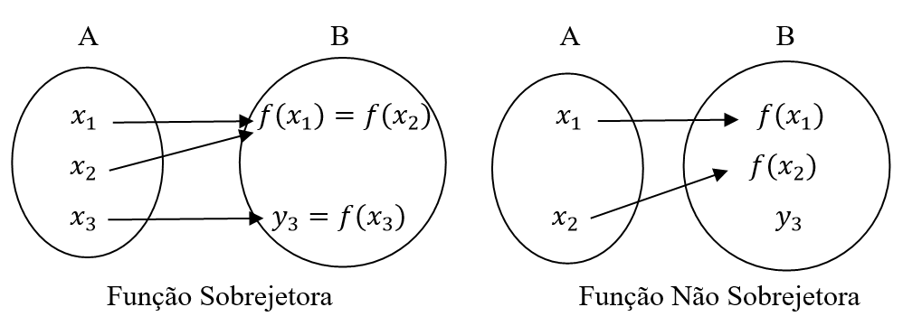
Função sobrejetora
Contradomínio = Imagem !!!
29

Slide 28
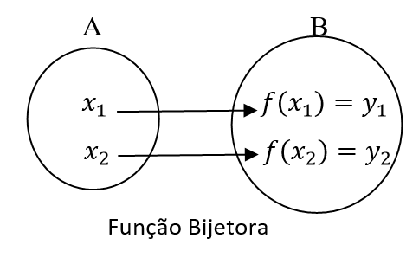
Função bijetora
30

Slide 29
04
FUNÇÃO AFIM

Slide 30








Função afim
O número a é chamado de coeficiente angular ou inclinação da reta
Toda função em que f(x) = ax + b, sendo números reais e a ≠0
O número b é chamado de coeficiente linear
33

Slide 31


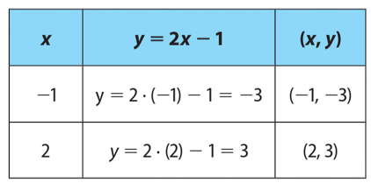

Gráfico da função afim
3) Localizar os pontos no plano cartesiano
3
2
1
-2
-1
0
1
2
3
-1
-2
-3
4) Traçar a reta que une todos
34

Slide 32
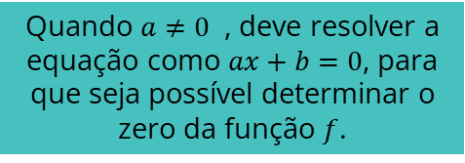
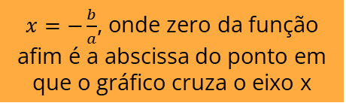

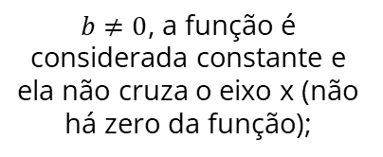
Zero da função afim
35

Slide 33



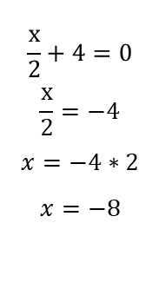
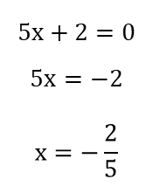
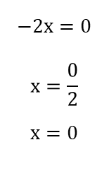
Zero da função afim - EXERCÍCIOS
Determine os zeros das funções a seguir:
1
2
3
Agora é sua vez!
35

Slide 34












Estudo do sinal
Relembrando...
Para determinar se a função afim é crescente ou decrescente, analisa-se o sinal que acompanha a.
36

Slide 35







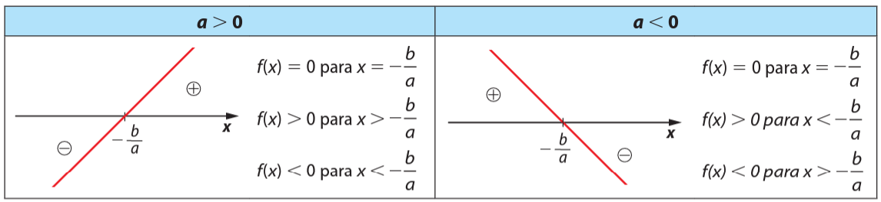
Estudo do sinal
1º Determinar o zero da função
1º Determinar o zero da função
2º Esboço do gráfico da função afim, levando em consideração o tipo
2º Esboço do gráfico da função afim, levando em consideração o tipo
3º Analise levando em consideração:
3º Analise levando em consideração:
37

Slide 36


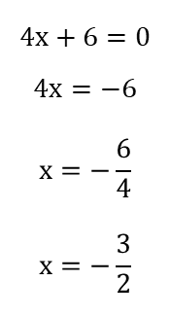



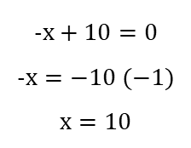

Estudo do sinal - EXERCÍCIOS
1
2
Agora é sua vez!
37

Slide 37
Dúvidas?

Slide 38

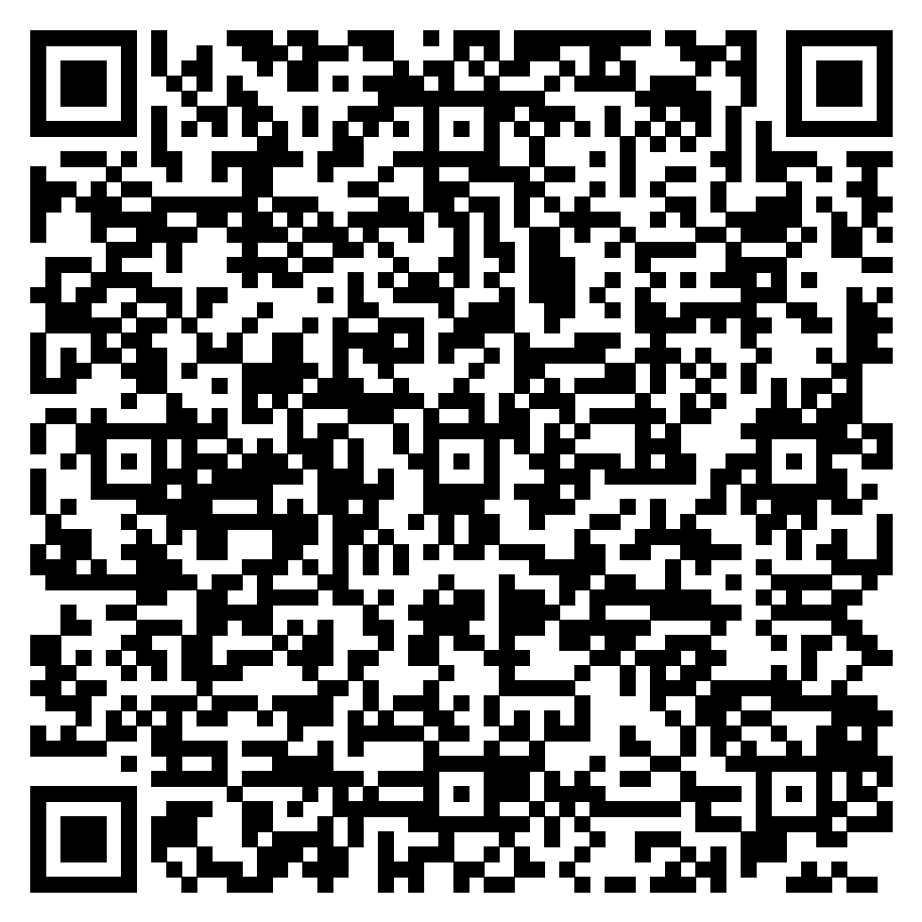
Obrigada pela sua presença!
Mínimo de 80% de presença para garantir o certificado!
Os slides e a apostila de apoio serão enviados posteriormente no email da inscrição!
pet.engenhariabiomedica.ufu@gmail.com

